Slide 1


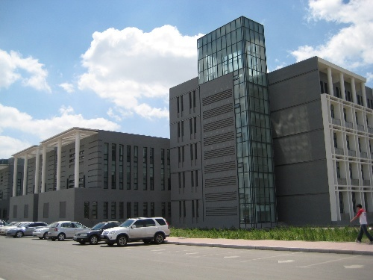
计算理论
第4章 Post-Turing程序(1)
授课教师：吕 帅
2021.09
计算机科学与技术学院

Slide 2
目录
1、Post-Turing程序
2、P-T可计算性与可计算性
3、广义Post-Turing程序
4、Post-Turing程序的编码
Notes:
项目名称，依托学科和实验室，单独一页

Slide 3
1. Post-Turing程序
Post-Turing程序
  与程序设计语言类似，具有指令、标号
  没有变量，只有一个“带”和一个“头指针”
  带
    具有若干单元，每个单元记录一个符号
    初始状态，带上有初始符号串
  头指针
    指向某个单元，通过头指针对带进行操作
    初始状态，头指针指向初始符号串的第一个符号
Notes:
项目名称，依托学科和实验室，单独一页

Slide 4
1. Post-Turing程序
Post-Turing程序
B
B
1
1
1
B
B
B
带
头指针
P-T程序
Notes:
项目名称，依托学科和实验室，单独一页

Slide 5
1. Post-Turing程序：数据
带上的数据，用若干个1表示
  对于自然数N，可用连续的N+1个1表示
  0表示为1；1表示为11；3表示为1111；……
  符号表Σ={B,1}，B表示空格
  上图中有连续的3个1，所以表示自然数2
B
B
1
1
1
B
B
B
带
头指针
Notes:
项目名称，依托学科和实验室，单独一页

Slide 6
1. Post-Turing程序：初始状态
带上的初始数据，用若干个1和B表示
  一个计算函数f(x₁,…,x_{n})的P-T程序，其初始数据为所有输入变量的初始值按照变量顺序依次存放在带上，不同值之间用B分隔，简记为：Bx₁B…Bx_{n}B或B[x₁]B…B[x_{n}]B
  下图表示初始数据为(2,0,3)
B
1
1
1
B
1
B
1
1
1
1
B
Notes:
项目名称，依托学科和实验室，单独一页

Slide 7
1. Post-Turing程序：目标状态
带上的目标数据，用若干个1和B表示
  一个P-T程序，其目标数据为程序终止时存放在带上的1的个数减1
  下图表示目标数据为7
B
1
1
1
B
1
B
1
1
1
1
B
Notes:
项目名称，依托学科和实验室，单独一页

Slide 8
1. Post-Turing程序：指令
Post-Turing程序的指令
  指针右移：RIGHT
  指针左移：LEFT
    带的左右两端都是无穷的
  带上写1：WRITE 1
  带上写B：WRITE B
  若1转移：TO A IF 1
  若B转移：TO A IF B
    基本程序的带只有B和1两个符号，B表示空
Notes:
项目名称，依托学科和实验室，单独一页

Slide 9
例4.1 计算P(x)=x[.-]1的P-T程序
思想：
  若x=0，则P(x)=0，直接结束；
  若x≠0，则删除一个1：
    删除指针指向的1
    删除字符串最后的1
Notes:
项目名称，依托学科和实验室，单独一页

Slide 10
例4.1 计算P(x)=x[.-]1的P-T程序
RIGHT
TO E IF B
WRITE B
思想：
  若x=0，则P(x)=0，直接结束；
  若x≠0，则删除一个1：
    删除指针指向的1
    删除字符串最后的1
Notes:
项目名称，依托学科和实验室，单独一页

Slide 11
例4.1 计算P(x)=x[.-]1的P-T程序
RIGHT
TO E IF B
WRITE B
思想：
  若x=0，则P(x)=0，直接结束；
  若x≠0，则删除一个1：
    删除指针指向的1
    删除字符串最后的1
RIGHT
TO E IF B
[A] RIGHT
TO A IF 1
LEFT
WRITE B
Notes:
项目名称，依托学科和实验室，单独一页

Slide 12
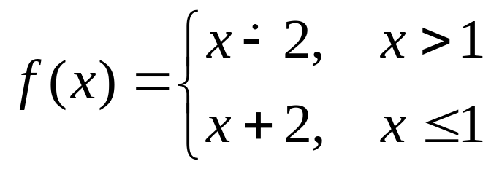
例4.2 函数的P-T程序
思想：
  检查初始符号串的第3个符号；
  若x≤1，则在最右侧增加两个1
  否则，在最左侧删除两个1
Notes:
项目名称，依托学科和实验室，单独一页

Slide 13
例4.2 函数的P-T程序
RIGHT
RIGHT
TO A IF 1
WRITE 1
RIGHT
WRITE 1
TO E IF 1
[A] LEFT
WRITE B
LEFT
WRITE B
思想：
  检查初始符号串的第3个符号；
  若x≤1，则在最右侧增加两个1
  否则，在最左侧删除两个1
Notes:
项目名称，依托学科和实验室，单独一页

Slide 14
2. P-T可计算性与可计算性
定义4.1 称函数f是P-T部分可计算的，若有一个P-T程序计算它
定义4.2 称函数f是P-T可计算的，若它是P-T部分可计算的全函数
定理4.1 每个（部分）可计算函数是P-T（部分）可计算函数
定理4.2 每个P-T（部分）可计算函数是（部分）可计算函数
Notes:
项目名称，依托学科和实验室，单独一页

Slide 15
2. P-T可计算性与可计算性
定理4.1 每个（部分）可计算函数是P-T（部分）可计算函数
  证明思路：任意可计算函数的程序P，均可用P-T指令构造一个等价的P-T程序
  初始信息、计算结果相同
  操作对象、操作方法不同
    一般程序的操作对象是变量，初始时：输入变量x₁,…,x_{n}给定，临时变量z₁,…,z_{m}和输出变量y均为0
    P-T程序的操作对象是带上的符号串和头指针，初始带：B[x₁]B…B[x_{n}]B，头指针指向x₁的第1个格
Notes:
项目名称，依托学科和实验室，单独一页

Slide 16
2. P-T可计算性与可计算性
定理4.1 每个（部分）可计算函数是P-T（部分）可计算函数
  BEGIN：将初始带从B[x₁]B…B[x_{n}]B构造为B[x₁]B…B[x_{n}]B[z₁=0]B…B[z_{m}=0]B[y=0]B
    B[x₁]B…B[x_{n}]B1…B1B1B //x、z、y的n+m+1个初值
  MIDDLE：将P程序的指令对应为P-T程序的一组指令
  END：将带从B[x₁]B…B[x_{n}]B[z₁]B…B[z_{m}]B[y]B变为B[y]B
Notes:
项目名称，依托学科和实验室，单独一页

Slide 17
宏指令列表
宏指令 | 含义
TO A | 指令无条件转移
RIGHT TO NEXT B | 头指针右移到下一个B
LEFT TO NEXT B | 头指针左移到下一个B
WRITE B1 | 写B和1，头指针右移2格
指令[k] | 指令重复执行k次
MOVE BLOCK | 将当前块整体右移1格，头指针指向当前块右侧的第1格
ERASE BLOCK | 将当前块整体删除，头指针指向当前块右侧的第2格
Notes:
项目名称，依托学科和实验室，单独一页

Slide 18
宏指令1：无条件转移指令
宏指令：
TO A
Notes:
项目名称，依托学科和实验室，单独一页

Slide 19
宏指令1：无条件转移指令
宏指令：
TO A
具体指令：
TO A IF B
TO A IF 1
Notes:
项目名称，依托学科和实验室，单独一页

Slide 20
宏指令2：头指针块右移
宏指令：
RIGHT TO NEXT B
Notes:
项目名称，依托学科和实验室，单独一页

Slide 21
宏指令2：头指针块右移
宏指令：
RIGHT TO NEXT B
具体指令：
[A] RIGHT
TO A IF 1
Notes:
项目名称，依托学科和实验室，单独一页

Slide 22
宏指令3：头指针块左移
宏指令：
LEFT TO NEXT B
Notes:
项目名称，依托学科和实验室，单独一页

Slide 23
宏指令3：头指针块左移
宏指令：
LEFT TO NEXT B
具体指令：
[A] LEFT
TO A IF 1
Notes:
项目名称，依托学科和实验室，单独一页

Slide 24
宏指令4：多次写
宏指令：
WRITE B1
Notes:
项目名称，依托学科和实验室，单独一页

Slide 25
宏指令4：多次写
宏指令：
WRITE B1
具体指令：
WRITE B
RIGHT
WRITE 1
RIGHT
Notes:
项目名称，依托学科和实验室，单独一页

Slide 26
宏指令5：指令重复复执行
宏指令：
指令[k]
Notes:
项目名称，依托学科和实验室，单独一页

Slide 27
宏指令5：指令重复复执行
宏指令：
指令[k]
具体指令：
指令
指令
…
指令
Notes:
项目名称，依托学科和实验室，单独一页

Slide 28
宏指令6：块整体右移
宏指令：
MOVE BLOCK
Notes:
项目名称，依托学科和实验室，单独一页

Slide 29
宏指令6：块整体右移
宏指令：
MOVE BLOCK
具体指令：
WRITE B
RIGHT TO NEXT B
WRITE 1
RIGHT
Notes:
项目名称，依托学科和实验室，单独一页

Slide 30
宏指令7：块整体删除
宏指令：
ERASE BLOCK
Notes:
项目名称，依托学科和实验室，单独一页

Slide 31
宏指令7：块整体删除
宏指令：
ERASE BLOCK
具体指令：
[A] TO C IF B
WRITE B
RIGHT
TO A
[C] RIGHT
Notes:
项目名称，依托学科和实验室，单独一页

Slide 32
BEGIN
BEGIN：
RIGHT TO NEXT B[n]
WRITE B1[m]
WRITE B1
LEFT TO NEXT B[n+m+1]
RIGHT
Notes:
项目名称，依托学科和实验室，单独一页

Slide 33
MIDDLE
利用P-T指令模拟程序P，假定P中只包含3种指令：
  自增 x = x + 1
  自减 x = x – 1
  条件转移 TO A IF x≠0
为了便于处理，将变量统一改名：
  x₁,…,x_{n}改名为v₁,…,v_{n}
  z₁,…,z_{m}改名为v_{n+1},…,v_{n+m}
  y改名为v_{n+m+1}
Notes:
项目名称，依托学科和实验室，单独一页

Slide 34
MIDDLE：自增
  v_{i} = v_{i} + 1：
RIGHT TO NEXT B[i]
[A] WRITE 1
RIGHT
TO C IF B
WRITE B
RIGHT TO NEXT B
TO A
[C] LEFT TO NEXT B[n+m+1]
RIGHT
Notes:
项目名称，依托学科和实验室，单独一页

Slide 35
MIDDLE：条件转移
  TO A IF v_{i}≠0：
RIGHT TO NEXT B[i]
LEFT[2]
TO C IF 1
TO D
[C] LEFT TO NEXT B[i]
RIGHT
TO A
[D] LEFT TO NEXT B[i-1]
RIGHT
Notes:
项目名称，依托学科和实验室，单独一页

Slide 36
MIDDLE：自减
  v_{i} = v_{i} - 1：
TO A IF v_{i}≠0
TO E
[A] MOVE BLOCK[i-1]
WRITE B
LEFT TO NEXT B[i-1]
RIGHT
Notes:
项目名称，依托学科和实验室，单独一页

Slide 37
END
  END：
ERASE BLOCK[n+m]
Notes:
项目名称，依托学科和实验室，单独一页

Slide 38
3. 广义Post-Turing程序：数据
广义Post-Turing程序的符号表Σ={S₀,…,S_{k}}
  约定：S₀=B，S₁=1
S₀
S₇
S₃
S₃
S₁
S₇
S₂
S₄
带
头指针
Notes:
项目名称，依托学科和实验室，单独一页

Slide 39
3. 广义Post-Turing程序：指令
广义Post-Turing程序的指令
  指针右移：RIGHT
  指针左移：LEFT
  带上写S_{i}：WRITE S_{i}
  若S_{i}转移：TO A IF S_{i}
Notes:
项目名称，依托学科和实验室，单独一页

Slide 40
3. 广义Post-Turing程序
定理4.2 每个P-T（部分）可计算函数是（部分）可计算函数
定理4.3 每个P-T（部分）可计算函数是广义P-T（部分）可计算函数
定理4.4 每个广义P-T（部分）可计算函数是（部分）可计算函数
推论4.1 每个广义P-T（部分）可计算函数是P-T（部分）可计算函数
Notes:
项目名称，依托学科和实验室，单独一页

Slide 41
3. 广义Post-Turing程序
定理4.4 每个广义P-T（部分）可计算函数是（部分）可计算函数
  证明思路：任意可计算函数的广义P-T程序，均可用原语言构造一个等价的程序P
  初始信息、计算结果相同
  操作对象、操作方法不同
    P-T程序的操作对象是带上的符号串和头指针
    一般程序的操作对象是两个变量U和V，分别对应：带上符号串所对应的哥德尔数、头指针的位置。
Notes:
项目名称，依托学科和实验室，单独一页

Slide 42
3. 广义Post-Turing程序
符号表的编码
  S₀=B为1，S₁=1为2，S₂为3，S_{k}为k+1
带上符号串的编码
  例：S₂S₃S₀S₁S₂为[3,4,1,2,3]=2³3⁴5¹7²11³=211,309,560
  例：S₃S₀S₀S₁S₁为[4,1,1,2,2]=2⁴3¹5¹7²11²=1,422,960
  变量U：带上符号串所对应的哥德尔数
  变量V：头指针的位置
Notes:
项目名称，依托学科和实验室，单独一页

Slide 43
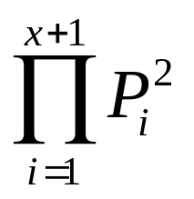
3. 广义Post-Turing程序
用TAPE(x)表示x的带上表示[x]的哥德尔数编码
  [x]=11…1=S₁S₁…S₁
  TAPE(x)=[2,2,…,2]=2²3²…P_{x+1}²=
    TAPE(0)=[2]=2²=4
    TAPE(3)=[2,2,2,2]=2²3²5²7²=44,100
  TAPE^{(n)}(x₁,…,x_{n})即B[x₁]B…B[x_{n}]B的哥德尔数编码
    =TAPE(x₁)⸰TAPE(B)⸰TAPE(x₂)⸰TAPE(B)⸰…⸰TAPE(B)⸰TAPE(x_{n})
    =TAPE(x₁)⸰[1]⸰TAPE(x₂)⸰[1]⸰…⸰[1]⸰TAPE(x_{n})
Notes:
项目名称，依托学科和实验室，单独一页

Slide 44
3. 广义Post-Turing程序
定理4.4 每个广义P-T（部分）可计算函数是（部分）可计算函数
  BEGIN：由初始带B[x₁]B…B[x_{n}]B构造出变量U和V
  MIDDLE：将P-T程序的指令对应为P程序的一组指令
  END：将带B[y]B通过变量U和V计算出y
Notes:
项目名称，依托学科和实验室，单独一页

Slide 45
BEGIN
BEGIN：
U=TAPE^{(n)}(x₁,…,x_{n})
V=1
Notes:
项目名称，依托学科和实验室，单独一页

Slide 46
MIDDLE
利用P程序的一组指令模拟广义P-T程序的指令，广义P-T程序中只包含4种指令：
  指针右移：RIGHT
  指针左移：LEFT
  带上写S_{i}：WRITE S_{i}
  若S_{i}转移：TO A IF S_{i}
Notes:
项目名称，依托学科和实验室，单独一页

Slide 47
宏指令：条件转移
宏指令：
TO A IF P(x₁,…,x_{n})
  具体指令：
  z=α(δ_{P}(x₁,…,x_{n}))
  TO A IF z≠0
  其中：P(x₁,…,x_{n})是原始递归谓词，δ_{P}(x₁,…,x_{n})是其特征函数
Notes:
项目名称，依托学科和实验室，单独一页

Slide 48
MIDDLE：写
  (U)_{V}：头指针当前所指向的符号的编码
  S_{i}：i+1，第i个字符的编码
  WRITE S_{i}：
U = U / P_{V}^{(U)V} ⋅ P_{V}^{si}
Notes:
项目名称，依托学科和实验室，单独一页

Slide 49
MIDDLE：条件转移
  (U)_{V}：头指针当前所指向的符号的编码
  S_{i}：i+1，第i个字符的编码
  TO A IF S_{i}：
TO A IF (U)_{V} = S_{i}
Notes:
项目名称，依托学科和实验室，单独一页

Slide 50
MIDDLE：右移
  (U)_{V}：头指针当前所指向的符号的编码
  S_{i}：i+1，第i个字符的编码
  RIGHT：
  TO A IF V≠Lt(U)
  U=U⸰2
  [A] V=V+1
Notes:
项目名称，依托学科和实验室，单独一页

Slide 51
MIDDLE：左移
  (U)_{V}：头指针当前所指向的符号的编码
  S_{i}：i+1，第i个字符的编码
  LEFT：
  TO A IF V≠1
  U=2⸰U
  TO E
  [A] V=V-1
Notes:
项目名称，依托学科和实验室，单独一页

Slide 52
END
END：
y=#(2,U)[.-]1
Notes:
项目名称，依托学科和实验室，单独一页

Slide 53
4. Post-Turing程序的编码
设P-T程序的指令序列为R₁,…,R_{n}，且指令R_{i}的编码为r_{i}，则程序的编码为哥德尔数[r₁,…,r_{n}]。
  如指令R_{i}有标号，即R_{i}=[A_{i}]B_{i}，且标号A_{i}的编码为a_{i}，无标号指令B_{i}的编码为b_{i}，则r_{i}=<a_{i},b_{i}>。
  若指令R_{i}无标号，即R_{i}=B_{i}，且无标号指令B_{i}的编码为b_{i}，则r_{i}=<0,b_{i}>。
Notes:
项目名称，依托学科和实验室，单独一页

Slide 54
指令编码表
标号、指令 | 含义
无标号 | 0
A_{i} | i
RIGHT | 1
LEFT | 2
WRITE B | 3
WRITE 1 | 4
TO A_{i} IF B | 3+2i
TO A_{i} IF 1 | 4+2i
Notes:
项目名称，依托学科和实验室，单独一页

Slide 55
例4.3 P-T程序的编码
程序P的指令 | 标号代码 | 无标号指令代码 | 指令代码
[A₂]RIGHT | 2 | 1 | <2,1>=7
TO A₁ IF B | 0 | 5 | <0,5>=20
TO A₂ IF 1 | 0 | 8 | <0,8>=44
[A₁]WRITE 1 | 1 | 4 | <1,4>=19
RIGHT | 0 | 1 | <0,1>=2
WRITE 1 | 0 | 4 | <0,4>=14
程序P的编码为：[7, 20, 44, 19, 2, 14] =2⁷3²⁰5⁴⁴7¹⁹11²13¹⁴
Notes:
项目名称，依托学科和实验室，单独一页

Slide 56
4. Post-Turing程序的编码
给定一个P-T程序，则该程序的编码是唯一的哥德尔数。
给定一个整数，是否都对应一个P-T程序？
  NO!
Notes:
项目名称，依托学科和实验室，单独一页

Slide 57
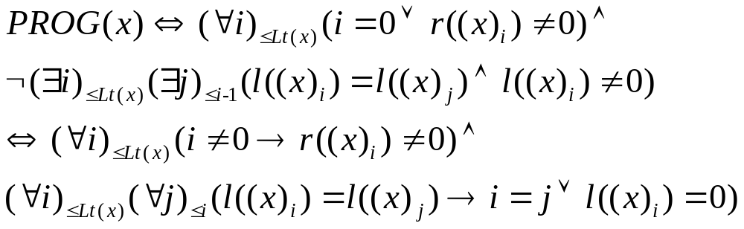
4. Post-Turing程序的编码
原始递归谓词PROG(x)：x为P-T程序的编码
例：17150是否是P-T程序的编码？
  17150=2¹3⁰5²7³，1=<1,0>，2=<0,1>，3=<2,0>，Lt(17150)=4，故17150不是P-T程序的编码
Notes:
项目名称，依托学科和实验室，单独一页

